Slide 1
«Нарушения голоса у детей дошкольного возраста»»
Муниципальное образовательное учреждение «Детский сад № 5 «Колокольчик» общеразвивающего вида Волжского муниципального района Республики Марий Эл
Подготовила: учитель-логопед
Ширеева Тамара Ивановна

Slide 2
Актуальность проблемы нарушений голоса у детей дошкольного возраста
Фонопедия - комплекс педагогического воздействия, направленного на постепенную активизацию и координацию нервно-мышечного аппарата гортани специальными упражнениям, коррекцию дыхания и личности обучающегося.
Основы голосообразования:
Голос - это совокупность разнообразных по своим характеристикам звуков, возникающих в результате колебания эластических голосовых складок.
Звук голоса
Высота звука
Сила голоса
Окраска звука (тембр)
Резонанс

Slide 3
Нарушения голоса
Нарушения голоса - группа заболеваний, для которых характерно
полное или частичное отсутствие фонации.
Фонация - произношение, произносительный процесс человеческой речи.
Классификация нарушений голоса:
Дисфония – характерно частичное расстройство в силе, высоте, а также в тембре. Речь приобретает хрипоту, глухость и сиплость.
Афония – наблюдается полное отсутствие звучания голоса. Больной может говорить только шепотом.
В зависимости от механизма развития, данные нарушения бывают:
функциональными;
органическими.
Данное состояние бывает:
центральным – патологические расстройства происходят в речевом аппарате в его центральном отделе;
периферическим – патология развивается на периферии.

Slide 4
Факторы, обуславливающие развитие этих расстройств
парезы и параличи голосовых связок;
поражением коры или ствола головного мозга, а также проводящих нервных путей;
детский церебральный паралич;
воспалительные заболевания;
анатомические проблемы в речевом аппарате;
хронические ларингиты;
травмы и ожоги гортани;
опухоли гортани;
послеоперационные стенозы и рубцы гортани;
резекция гортани;
ларингэктомия;
острая психотравмирующая ситуация;
пол – более подвержены женщины;
эндокринные болезни;
курение.

Slide 5
Симптомы нарушений голоса
Органические расстройства речи сопровождаются следующей клинической картиной:
сильная утомляемость;
невозможность выполнения полностью речевой нагрузки;
субъективные и неприятные ощущения в горле: першение, царапанье, ощущение «комка», саднение, давление и боль;
хриплость звучания;
рефлекторный кашель;
поперхиванием;
возможны расстройства дыхания;
наблюдается дискоординация фонаций и дыхания;
она приобретает монотонность и назальный оттенок;
снижение социальных контактов.

Slide 6
Симптомы нарушений голоса
Клиническая картина функциональных
расстройств:
отсутствует возможность произвольного регулирования звучания голоса;
охриплость или осиплость;
прерывание (осечки);
быстрая утомляемость голоса;
одномоментная потеря голоса.

Slide 7
Влияние голосовых расстройств на формирование личности ребенка
От времени проявления
врожденный
приобретенный
От характера нарушений
органическое
функциональное
Вторичные нарушения
Нарушения внимания, памяти, мышления
Расстройства эмоционально-волевой сферы
Нарушения саморегуляции, соматическая ослабленность
Трудности в речевом общении
Нарушение коммуникативной функции речи
Сужение социальных контактов

Slide 8
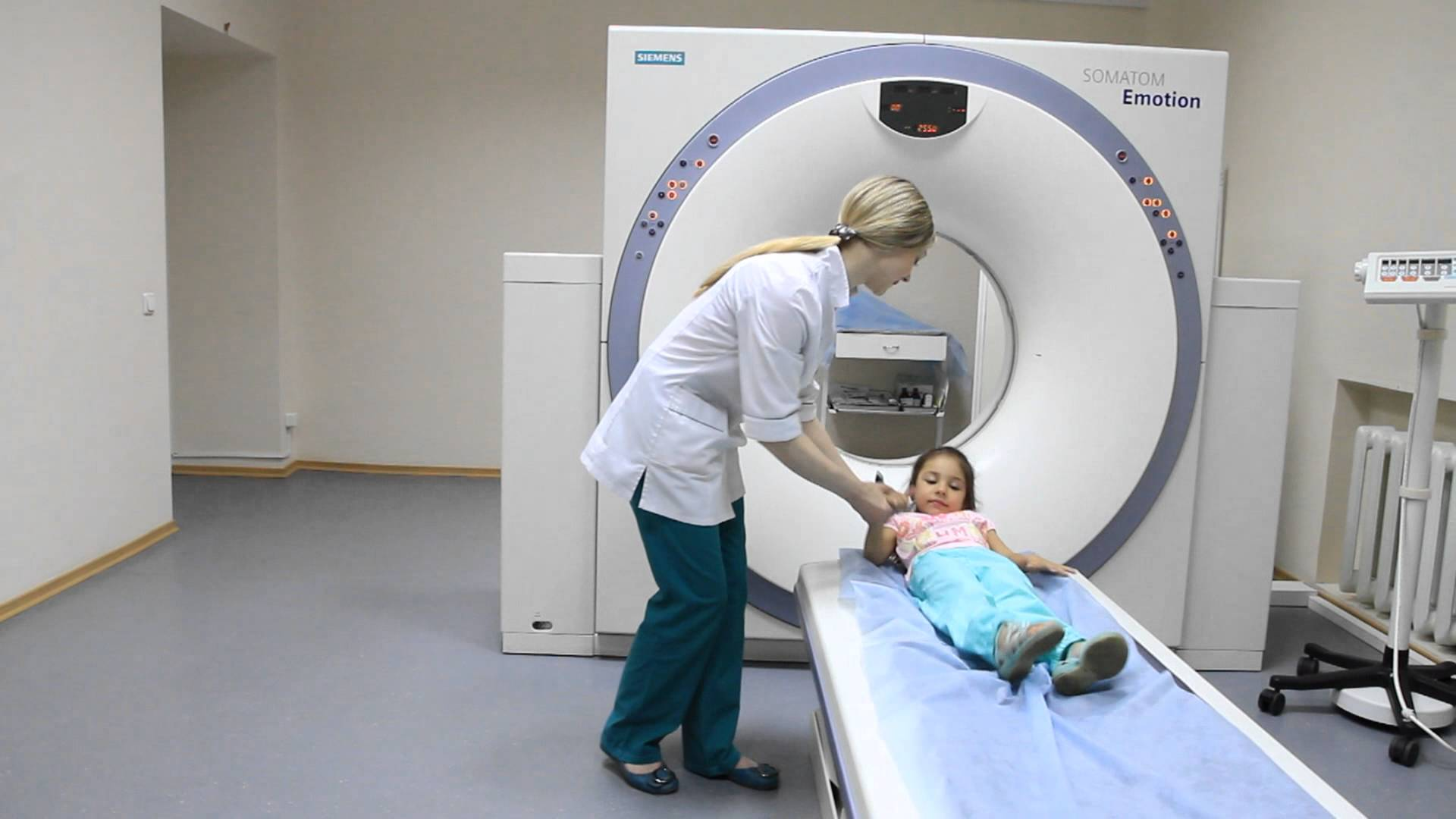
Диагностика нарушений голоса
С целью проведения диагностики необходимо записаться на прием к врачу-отоларингологу. Рекомендуется консультация у фониатра или невролога. Также можно проконсультироваться у логопеда. Врач назначит следующие диагностические исследования:
ларингоскопия;
стробоскопия;
рентгенография гортани;
компьютерная томография гортани.

Slide 9
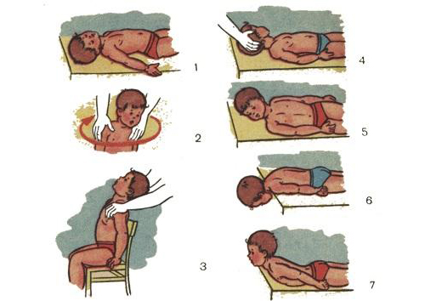
Коррекция нарушений голоса
Коррекция заключается в следующем:
массаж шеи;
физиотерапия;
ЛФК;
соблюдение речевого режима;
психотерапия.

Slide 10
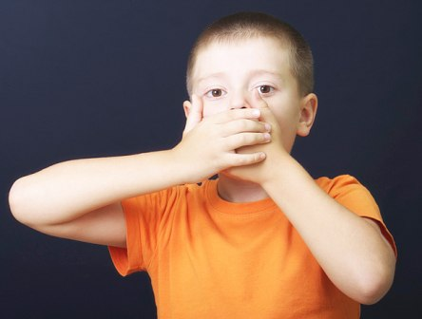
Профилактика нарушений голоса
Профилактика предполагает:
периодический осмотр у специалистов;
профилактика простудных болезней;
правильный образ жизни;
отказ от вредных привычек;
соблюдение нормального голосового режима.

